Slide 1
بنام خدا

Slide 2
عنوان:
معماري سبز

Slide 3
مقدمه
در سال های اخیر بیانیه ها و مقالات متعددی در زمینه اصول معماری سبز توسط محققان مختلف در سراسر دنیا به رشته تحریر درآمده است. اغلب این بیانیه ها با اختلاف اندک موضوعاتی را در زمینه تشویق طراحان به حفاظت از انرژی ونیز در نظر گیری ویژگی های محلی مکان و کار با کاربران ساختمان و جوامع اطراف آن تثبیت نموده اند. معماران انگلیسی، برندا و روبرت ویل در کتاب خویش با عنوان «معماری سبز: طراحی برای آینده ای آگاه از انرژی» یکی از ساده ترین و صریح ترین چارچوب ها را برای معماری سبز مطرح نموده اند. آن ها این اصول را با استفاده از مثال های مختلف از طراحی ساختمان در اروپا انگلستان و امریکا نشان داده اند. ایشان بر فراگیری از معماری بومی تأکید زیادی داشتند، معماری که در تجربه نسل های متمادی ساکن یک منطقه و اقلیم ویژه در آن نهفته است .

Slide 4
اطلاعات بیشتر در مورد اصول معماری سبز و نحوه اجرا آن در بسیاری از پایگاههای اینترنتی از جمله «موسسه آمریکایی کمیته معماران در موضوعات مختلف زیست محیطی» (www.aia.org.cote) شورای «ساختمان سازی سبز امریکا» (www.usgbc.org) و در اروپا و انگلستان «منازل پایدار » (www.sustainablehome.co.uk) نیز وجود دارد. فرآیند سبز در معماری فرآیندی کهن میباشد، برای مثال از هنگامی که انسان های غار نشین برای اولین بار پی به این مسئله بردند که انتخاب غاری رو به جنوب از لحاظ دمای محیط بسیار مناسب تر از غاری می باشد که دهانه آن به سمت شمال است. موضوع جدید درک این مهم است که معماری سبز برای محیطهای مصنوع و انسان آفرینش بهترین فرآیند برای طراحی ساختمان هاست؛ به گونه ای که تمام منابع وارده به ساختمان، مصالح آن، سوخت یا اشیا مورد استفاده ساکنان، نیازمند پدید آوردن یک معماری پایدار هستند.

Slide 5
بسیاری از ساختمان های موجود حداقل یکی از ویژگی های متعدد و قابل تشخیص معماری سبز را درون خویش دارند، با این حال،تنها تعداد اندکی از این بناها کل این فرآیند کامل را دارا می باشند.
بطور کلی فرآیند سبز اینگونه مطرح می شود که تمامی موضوعات به یکدیگر وابسته بوده و در هر تصمیم گیری باید تمامی جنبه های آن مورد بررسی قرار گیرد و بدین ترتیب،ایده بررسی اصول بصورت مجزا با آن در تضاد قرار می گیرد . در مجموع اصول گوناگونی در ایجاد هر نوع سازه مطرح است که نقاط مشترک فراوانی را برای بحث دارامی باشند،
با این حال موضوعات ارائه شده مجموعه ای از اصول مختلفی هستند که در نظر گرفتن آنها سبب ایجاد توازن و پدید آمدن معماری سبز خواهد شد .

Slide 6
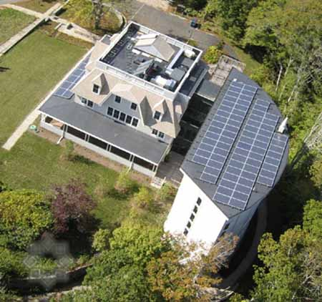
اصل اول : حفاظت از انرژی
هر ساختمان باید به گونه ای طراحی و ساخته شود که نیاز آن به سوخت فسیلی به حداقل ممکن برسد .

Slide 7
ضرورت پذیرفتن این اصل در عصرهای گذشته بدون هیچ شک و تردیدی با توجه به نحوه ساخت و سازها غیر قابل انکار می باشد و شاید تنها به سبب تنوع بسیار زیاد مصالح و فن آوری های جدید در دوران معاصر چنین اصلی در ساختمان ها به دست فراموشی سپرده شده است و این بار با استفاده از مصالح گوناگون ویا با ترکیب های مختلفی از آنها، ساختمان ها، محیط را با توجه به نیاز های کاربران تغییر میدهند .
اشاره به نظریه مجتمع زیستی نیز خالی از لطف نمی باشد، که از فراهم آوردن سر پناهی برای درامان ماندن در برابر سرما و یا ایجاد فضایی خنک برای سکونت افراد سرچشمه می گیرد ، به این دلیل و همچنین وجود عوامل دیگر مردمان ساختمانهای خود را به خاطر مزایای متقابل فراوان در کنار یکدیگر بنا می کردند .
ساختمان هایی که در تعامل با اقلیم محلی و در تلاش برای کاهش وابستگی به سوخت فسیلی ساخته می شوند ، نسبت به آپارتمانهای عادی امروزی ، حامل تجربیاتی منفرد و مجزا بوده و در نتیجه ، به عنوان تلاشهای نیمه کاره برای خلـق مــعـــماری سبــز مطــرح می شوند. بسیاری از این تجربیات نیز بیشتر حاصل کار و تلاش انفرادی بوده؛ و بنابراین روشن است به عنوان اصلی پایدار در طراحی ها و ساخت و سازهای جامعه امروز لحاظ نمی گردد.

Slide 8
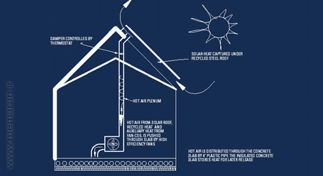
اصل دوم : کار با اقلیم
ساختمان ها باید به گونه ای طراحی شوند که قادر به استفاده از اقلیم و منابع انرژی محلی باشند.

Slide 9
شکل و نحوه استقرار ساختمان و محل قرار گیری فضاهای داخلی آن می توانند به گــونــه ای باشد که موجب ارتقاع سطح آسایش درون ساختمان گردد و در عین حال از طریق عایق بندی صحیح سازه ، موجبات کاهش مصرف سوخت فسیلی پدید آید. این دو فرآیند مذکور ناگزیر دارای هم پوشانی و نقاط مشترک فراوان می باشند.پیش از گسترش همه جانبه مصرف سوخت فسیلی ، چوب منبع اصلی انرژی به حساب می آمد که هنوز هم حدود 15 درصد از انرژی امروز را نیز تأمین می کند. هنگامی که چوب کمیاب و نایاب شد برای بسیاری از مردم امری طبیعی بود که در راستای کاهش نیاز به چوب ، برای تولید گرما از گرمای خورشید کمک بگیرند . شهرهای یونانی همچون «پیرنه» مکان شهر را به گونه ای تغییر دادند که از ورود سیل به شهر جلوگیری شود ، و شبکه ای مستطیل شکل با خیابانهای شرقی ـ غربی را احداث نمودند که به ساختمان ها اجازه جهت گیری به سمت جنوب و استفاده از نور مطلوب خورشید را می داد.

Slide 10
رومی ها نیز پیروی از اصول طراحی خورشیدی را با آموختن از تجربیات یونان ادامه دادند ؛ اما آنها پنجره های شفاف که اختراع قرن اول پس از میلاد بود را نیز برای افزایش گرمای بدست آمده بکار گرفتند، با افزایش کمبود چوب به عنوان سوخت ، استفاده از نمای رو به جنوب در ساخت منازل ثروتــمـنـدان و هـمـچنین حمامهای عـمومی شهـر نیز مـتـداول شــد . سنت طراحی با توجه به اقـلـیـم بـرای ایجاد آسایش درون ساختمان به قوانین گرمایش محدود نمی شد بلکه در بسیاری از اقـلـیــم ها معماران ملزم به طـراحـی فـضایی خنک برای پدید آوردن شرایطی مطلوب در داخل ساختمان بود . راه حل معــمول درعـصـر حاضر ، یعنی استفاده از سیستم های تهویه مطبوع هوا ، تنها فرآیندی ناکار آمد در تقابل با اقلیم به شمار می رود و در عین حال همراه با مصرف زیاد انرژی می باشد ، که حتی به هنگام ارزانی و فراوانی انرژی به دلیل آلودگی حاصل از آن امری اشتباه بشمار می آید.

Slide 11
اصول سوم : کاهش استفاده از منابع جدید
هر ساختمان باید به گونه ای طراحی شود که استفاده از منابع جدید را به حداقل برساند و در پایان عمر مفید خود ، منبعی برای ایجاد سازه های دیگر بوجود بیاورد .
گر چه جهت گیری این اصل ، همچون سایر اصول اشاره شده به سوی ساختمانهای جدید است ، ولی باید یادآور شد که اغلب منابع موجود در جهان در محیط مصنوع فعلی بکارگرفته شده اند و ترمیم و ارتقاء وضعیت ساختمانهای فعلی برای کاهش اثرات زیست محیطی ، امری است که از اهمیتی برابر با خلق سازه های جدید برخوردار است . این نکته را نیز باید مورد توجه قرار داد که تعداد منابع کافی برای خلق محیط های مصنوع در جهان وجود ندارند که بتوان برای بازسازی هر نسل از ساختمان ها، مقداری جدید از آنها را مورد استفاده قرار داد .

Slide 12
این استفاده مجدد میتواند در مسیر استفاده از مصالح بازیافت شده یا فضاهای بازیافت شده شکل بگیرد، بازیافت ساختمان ها و عناصر درون آنها بخشی از تاریخ معماری است . صومعه سانتا الباس که در سالهای 1077 و 1115 میلادی بازسازی گردیده ، از آجرهای خرابه های یک ساختمان رومی در نزدیکی خود استفاده نمود. چارچوب های چوبی که در قرون وسطی به کار گرفته شدند ،قطعاتی چوبی بودند که بریده و در کارگاه نجاری به یکدیگر وصل شده و کد گذاری می شدند و آنگاه از هم جدا شده و به ساختمان ها انتقال داده می شدند. استفاده از این روش بدین معنی بود که در صورت لزوم می توان بخشهایی از ساختمان قرون وسطایی را جا به جا نموده ؛ حتی امروزه نیز می توان آنها را به مکانی دیگر منتقل کرد . گاهی اوقات کل سازه ساختمان به منظور بنا کردن ساختمانی جدید جابجا می گردید. برای مثال در هنگام ساخت موزه ویکتوریا و آلبرت در لندن، به ساختمان قبلی موجود در سایت دیگر نیازی نبود و در سال 1865 پیشنهاد واگذاری این ساختمان فلزی به مسئولان محلی شمال ، شرق و جنوب لندن با هدف برپایی یک موزه محلی در مکانی جدید ارائه گردید. مسئولان شرق لندن این پیشنهاد را پذیرفتند و ساختمان این موزه محلی در 1872 تکمیل گردید که امروزه این مکان به موزه کودکان بدل گردیده است.

Slide 13
در اغلب مواردی که دسترسی به منابع جدید به حداقل می رسد روش هایی کشف می شوند که با آن ها می توان ساختمان هایی که برای یک منظور ساخته شده اند برای مقاصد دیگر استفاده شوند، با این حال بعضی تغییرات ضروری می توانند باعث تغییر شکل اصلی سازه یا ساختمان شود. این موضوع برای کسانی که علاقمند به حفاظت و نگهداری دائمی از ساختمان ها هستند یک فاجعه به حساب می آید و این سوال در ذهن نقش می بندد که آیا یک ساختمان به این علت که زمانی دارای کاربری ارزشمندی بوده است باید همواره بدون تغییر باقی بماند یا باید برای حفظ بازدهی و کارایی تغییرات الزامی را در آن انجام داد؟ یک فرآیند سبز ممکن است در بررسی این موضوع قضاوت را تنها براساس منابع موجود ممکن بداند. اگر منابع مورد نیاز برای تغییر یک ساختمان کمتر از منابع مورد نیاز برای تخریب و بازسازی آن باشد.

Slide 14
باید از این تغییرات استقبال نمود. با این وجود این موضوع باعث عدم احترام و بزرگداشت اهمیت تاریخی سازه نمی شود. به علاوه ممکن است این سازه ها دارای ارزش دیگری نیز باشند که توجه به آن ها الزامی است. این مشکلات در تغییر ساختمان های موجود به منظور آماده ساختن آن ها برای هماهنگی با نیازهای جدید بخصوص در مورد بهبود وضعیت ساختمان از لحاظ عملکرد و کارایی که ممکن است به تغییر ظاهر آن منجر شود با تناقض و تضادهای بیشتری آشکار می شود. تغییر در بعضی از ساختمان های قدیمی برای کاربردی های جدید می تواند هزینه ها و مشکلات خاصی را با خود همراه داشته باشد. با این حال مزایای حاصل از استفاده مجدد از این ساختمان های بزرگ در کنار یکدیگر و درون یک محیط شهری می تواند بر این مشکلات و هزینه ها غلبه نماید. نوسازی ساختمان ها ی موجود در شهرهای بزرگ و کوچک همچنین می تواند موجب حفاظت از منابع مورد استفاده جهت تخریب و بازسازی ساختمان و بدین ترتیب جلوگیری از تخریب جامعه شود

Slide 15
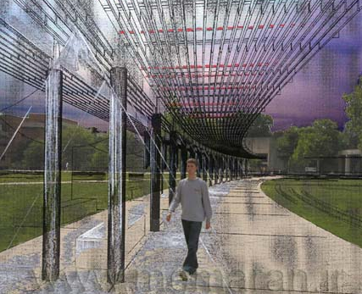
اصل چهارم : احترام به کاربران
معماری سبز به تمامی افرادی که از ساختمان استفاده می کنند احترام می گذارد.

Slide 16
به نظر می رسد که این اصل ارتباط اندکی با آلودگی ناشی از تغییرات اقلیم جهانی و تخریب لایه ازن داشته باشد . اما فرآیند سبز از معماری که شامل احترام برای تمامی منابع مشترک در ساخت یک ساختمان کامل هستند انسان را از این مجموعه خارج نمی نماید. تمام ساختمان ها توسط انسان ها ساخته می شوند اما در بعضی از سازه ها حقیقت حضور انسان محترم شمرده می شود، در حالی که در برخی دیگر تلاش برای رد ابعاد انسانی در فرآیند ساخت مشاهده می شود. در ژاپن تعدادی روبوت نقش انسان را در ایجاد و طراحی ساختمان ها بر عهده گرفته اند، اما برای یک روبوت کارآیی مؤثر در مورد پروژه ، شامل اجرای یک وظـیـفـه خـاص مــی باشد که می تواند آن را به دفعات تکرار کرد. اما در مقیاسی متفاوت یک انسان به عنوان معمار همچنان می تواند بر مهارت خود بر انجام تعداد بسیاری از کارهای نامرتبط اعتماد کند.

Slide 17
احترام بیشتر به نیازهای انسانی و نیروی کار، می تواند در دو مسیر مجزا مورد تجربه قرار گیرد. برای یک ساختمان ساز حرفه ای توجه به این نکـته ضرورت دارد که ایمنی و سلامت مصالح و فرآیند های شکل دهنده ساختمان به همان میزان که برای کارگران و یا استفاده کنندگان آن مهم است برای کل جامعه بشری نیز از اهـمـیت بـســزایی بـرخوردار می باشد. معماران به تدریج از وجود سم های مختلف در سایت های ساختمانی آگاه شده اند و به تازگی استفاده از مواد عایـق دارای انواع CFC و یا استفاده از سایر مصالح خطرناک در ساختمان ممنوع شده است.

Slide 18
شکل دیگر مشارکت انسانی که نیازمند توجه است، اشتراک و دخالت مثبت کاربران در فرآیند طراحی و ساخت است، که چنانچه به طور موثر بکار گرفته نشود یک منبع کارا و مفید به هدر رفته است. تعداد زیادی از ساختمان ها از این انرژی بهره برده اند و نتایج حاصل از آن نیز موجب رضایت در خلـق ساختمان های بزرگ شده است.

Slide 19
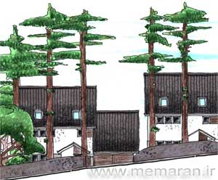
اصل پنجم : احترام به سایت
هر ساختمان باید زمین را به گونه ای آرام و سبک لمس کند.

Slide 20
معمار استرالیایی گلن مورکات این جمله عجیب را بیان می کند که: ساختمان باید زمین را به گونه ای آرام و سبک لمس کند. این گفته یک ویژگی از تعامل میان ساختمان و سایت آن را در خود دارد که برای فرآیند سبز امری ضروری است و البته دارای ویژگی های گسترده تری نیز می باشد. ساختمانی که انرژی را حریصانه مصرف می کند آلودگی تولید می کند و با مصرف کنندگان و کاربران خویش بیگانه است در نتیجه هرگز زمین را به گونه ای آرام و سبک لمس نمی کند.

Slide 21
تفسیری صریح تر از این گفته چنین است که نـمی توان هر ساختمان را از درون سایت ساخته شده در آن خارج نمود و شرایط قبل از ایجاد ساختمان را دوباره در سایت احیا کرد. این نوع ارتباط با سایت در سکونتگاههای سنتی اعراب بادیه نشین دیده می شود؛ سبکی و آرامش موجود در میان آن ها در لمس زمین فقط در جابجایی خانه ایشان نهفته نبود، بلکه شامل مصالح مورد استفاده ایشان و دارایی هایی که با خود حمل می کردند نیز می گردید. سیاه چادر اعراب بادیه نشین از پشم بزها ، گوسفندان و شتران ایشان تولید می شد، هنگامی که این چادر ها برپا می گردید با ایجاد سطح مقطع بسیار کارا از لحاظ ایرودینامیکی از تخریب آن در بادهای شدید جلوگیری می شد؛ چادر با طنابهای بلند در جای خود نگهداری و تیرهای چوبی بسیار اندکی در آن بکار گرفته می شد چرا که چوب در صحرا منبعی بسیار کمیاب بحساب می آمد.

Slide 22
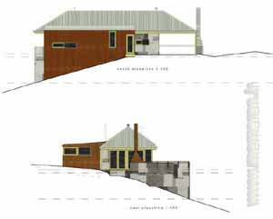

Slide 23
در حالی که در جوامع شهری، زندگی بومی و سنتی خود را برای یکجا نشینی ترک کرده اند و معماران وارد عرصه طراحی شده اند، هنوز نیز برای ایجاد نمایشگاههای مختلف و دیگر فعالیت های فرهنگی نیازی مستمر به سازه های موقت وجود دارد. این قبیل سازه ها اغلب، شکل چادر بادیه نشینان را بخود می گیرد . طراحی صورت گرفته توسط معماران هلندی برای فستیوال 86 در سونسبیک ، این سازه برای حفاظت از مجسمه های شکستنی واقع در خارج ساختمان طراحی شده بود و به علاوه بادی به گونه ای طراحی می شد که به چشم نیاید. دراین سازه از چهارنوع مصالح یعنی بتن پیش ساخته برای پی ها ، شیشه های شفاف برای دیوارها و سقف فولاد برای خرپاها و اتصالات و سیلیکون رزینی برای اتصال صفحات شیشه به یکدیگر استفاده شد.

Slide 24
باله های شیشه ای نیز به دیوارهای شیشه ای چسبانده شده بودند تا صلبیت بیشتری را ایجاد کند و همچنین مکانی را برای اتصال خرپاهای فلزی سبک حامل سقف شیشه ای فراهم نماید. کف ساختمان زمین عادی بود و برای جلوگیری از گل شدن فقط با چوب پوشانده شده بود. پس از پایان فستیوال این ساختمان دوباره از یکدیگر جدا گردید و پی آن نیز از محل خارج و خاک برداشته شده به جای خود بازگردانیده شد؛ بدین ترتیب زمین سایت بدون هیچ تغییری به وضعیت پیش از برگزاری فستیوال بازگشت. این ساختمان را می توان برای استفاده در هر نمایشگاه یا فستیوال دیگر به کار گرفت و یا اعضای آن را می توان درهر سازه دیگر مورد استفاده قرار داد.

Slide 25
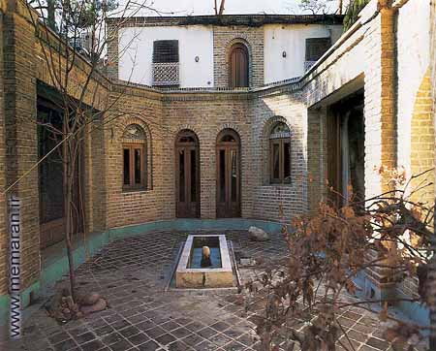
اصل ششم: کل گرایی
تمامی اصول سبز، نیازمند مشارکت در روندی کل گرا برای ساخت محیط مصنوع هستند.

Slide 26
یافتن ساختمان هایی که تمام اصول معماری سبز را خود داشته باشند کار ساده ای نیست. چرا که معماری سبز هنوز بطور کامل شناخته نشده است. یک معماری سبز باید بیش از یک ساختمان منفرد قطعه خود را شامل شود و باید شامل یک شکل پایدار از محیط شهری باشد. شهر، موجودی فراتر از مجموعه ساختمان هاست؛ در حقیقت آن را می توان بصورت مجموعه ای از سامانه های در حال تعامل دید – سامانه هایی برای زیستن و تفریح – که بصورت شکل های ساخته شده دارای کالبد می باشند و با نگاهـی دقـیـق بـه ایـن سامانه‌ها اسـت که می توانیـم چهره شهـر آیــنده را تـرسـیـم نـمایـیـم.

